Slide 1

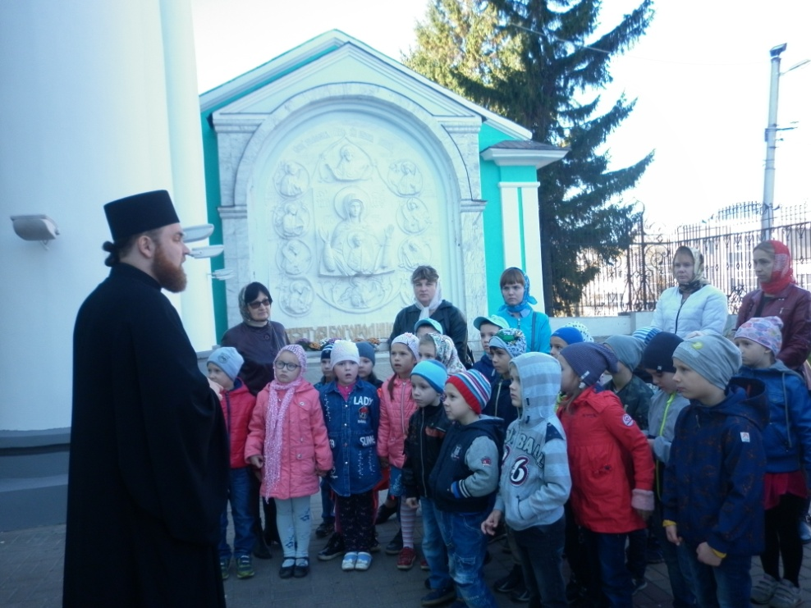
МУНИЦИПАЛЬНОЕ БЮДЖЕТНОЕ ДОШКОЛЬНОЕ ОБРАЗОВАТЕЛЬНОЕ УЧРЕЖДЕНИЕ
«Детский сад комбинированного вида № 9» г. Курска
«Система духовно-нравственного развития и воспитания в дошкольной образовательной организации»
Курск

Slide 2
Цель: создание условий для успешной реализации работы по духовно-нравственному воспитанию; обеспечение высокой эффективности образовательной работы на уровне современных требований.
Педагоги: -создание условий для повышения профессиональной компетентности, роста педагогического мастерства и развития творческого потенциала каждого педагога; -организация активного участия педагогов в планировании, разработке и реализации программы по духовно-нравственному воспитанию; -проведение мониторинга для объективного анализа работы по духовно-нравственному воспитанию
Родители: -организовать систему мер по просвещению семей в вопросах традиционных подходов к духовно-нравственному воспитанию детей; -разработать формы, содержания, методы интегрирования духовно-нравственных компонентов в практику семейного воспитания; -активное включение опыта семейного духовно-нравственного воспитания в организацию работы в ДОУ.
Дети: - приобщения к ценностям православной культуры; -формирование духовно-нравственного отношения и чувства сопричастности к культурному наследию своего народа; -формирование положительных, доброжелательных, коллективных взаимоотношений - воспитание уважительного отношения к труду.
Социум: -расширение взаимодействия с социальными партнерами, предполагающее установление доверительных контактов; -выработка общей позиции в отношении воспитания детей; - создание условий для совместной деятельности
Содержание работы
Результативность
Перспективы

Slide 3
Организация деятельности апробационной площадки программы ОДНК «Мир – прекрасное творение»
Программа площадки
План реализации
Работа с педагогами
Работа с родителями
Работа с детьми
Работа с социумом
Педсовет
Родительские собрания
Стартовая диагностика
Формирование нормативно-правовой базы
Методическое совещание
Стендовая информация деятельности АП
Итоговая диагностика
Семинары-практикумы
Разработка программ
Мероприятия по плану А П
Планы совместных мероприятий
Открытые мероприятия

Slide 4
Ежегодно педагоги ДОУ представляют результаты своей деятельности на методических объединениях, семинарах, печатных изданиях на муниципальном и региональном уровнях:
Уровень | Форма распространения | Тема
Муниципальный 2017г. | Семинар-практикум педагогов дополнительного образования по основам православной культуры «Развитие духовно-нравственной сферы личности ребенка в свете требования ФГОС ДО» | Презентация «Основы православной культуры – как средство формирования целевых ориентиров у старших дошкольников» Бабенкова Н.В., Панькова И.С.
Муниципальный 2017г. | IV Международная научно-практическая конференция в рамках сетевого взаимодействия учителей начального общего образования «Начальное общее образование: инновации и перемены» | Мастер-класс «Обрядовые игры» Панькова И.С.
Региональный 2018г | XIV научно-образовательные Знаменские чтения: научно-практическая конференция «Духовные основы российского общества: история и вызовы современности» | Презентация опыта работы «Православные праздники как средство духовно-нравственного воспитания дошкольников в условиях ДОУ» Бабенкова Н.В., Панькова И.С.
Региональный 2019 | Семинар «Организационно-методические вопросы апробации программы духовно-нравственной культуры детей дошкольного возраста «Мир – прекрасное творение». | Представление опыта работы: «Работа с семьями по духовно-нравственному воспитанию детей дошкольного возраста» Бабенкова Н.В.
Региональный 2019 | XIV научно-образовательные Знаменские чтения «Христианская нравственность как условие выживания человеческой цивилизации» | Опыт работы на тему: «Роль семейного воспитания в духовно-нравственном развитии детей дошкольного возраста», Бабенкова Н.В.

Slide 5
Уровень | Форма распространения | Тема
Региональный 2021 | XVII Всероссийские научно-образовательные Знаменские чтения. | Доклад на тему «Влияние информационно-коммуникативных технологий на духовно-нравственное развитие дошкольников» Бабенкова Н.В., Емельянова М.О.
Региональный 2021 | ЧОУ ВО «РОСИ: круглый стол на тему «Россия в европейском образовательном и культурном пространстве» | опыт работы «Использование регионального компонента в образовательном пространстве в ДОУ», Бабенкова Н.В., Мащенко Н.В.
Муниципальный 2021 | Методическая мастерская в рамках педагогического взаимодействия педагогических работников ДОУ г. Курска по направлению «Духовно-нравственное воспитание дошкольников» | -Интегрированная НОД с элементами развлечения «Пасхальный звон» Бабенкова Н.В. - Реализация проекта по духовно-нравственному воспитанию «Спешите делать добрые дела», Зубрева Н.Н. - Интегрированная НОД с элементами развлечения «Прилетели жаворонки из-за моря, принесли весну из неволи» Панькова И.С.
Муниципальный 2021 | Участие в создании электронного методического кейса для ДОУ г. Курска «От Александра Невского до наших дней» | НОД «Защитник земли русской – великий князь Александр Невский» Бабенкова Н.В., ЕмельяноваМ.О.
Региональный 2021 | Участие в региональной специализированной выставке образовательных организаций «Духовно-нравственное воспитание детей и молодежи Курской области» | «Мастер-класс как инновационная форма работы с родителями по ознакомлению с православными праздниками»; «Литературное краеведение как средство духовно-нравственного воспитания дошкольников» Бабенкова Н.В., Мащенко Н.В.

Slide 6
ОБЩЕОБРАЗОВАТЕЛЬНЫЕ РАЗВИВАЮЩИЕ ПРОГРАММЫ ПО ОДНК
Дополнительная общеобразовательная общеразвивающая программа для детей 5-7 лет «Благовестие» | Дополнительная общеобразовательная общеразвивающая программа для детей 4-7 лет «Родничок»
Цель: целостное духовно-нравственное и социальное развитие личности ребенка – дошкольника посредством его приобщения к ценностям православной культуры, развитие его духовного, психического и телесного здоровья. | Цель: воспитание духовно-нравственной личности ребенка, содействие обретению им нравственного востребованного духовного опыта, основанного на традициях русского народа по средствам коммуникативной деятельности и активной речевой практики детей.

Slide 7
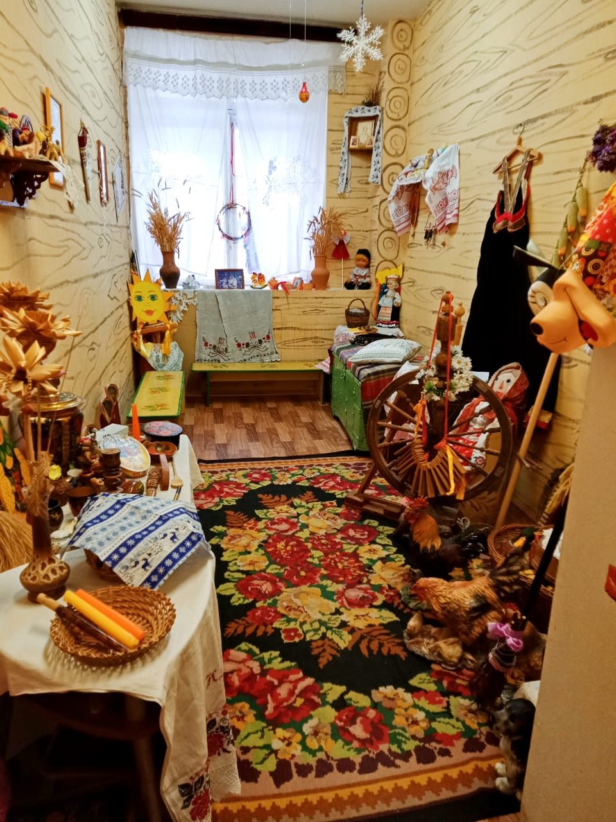
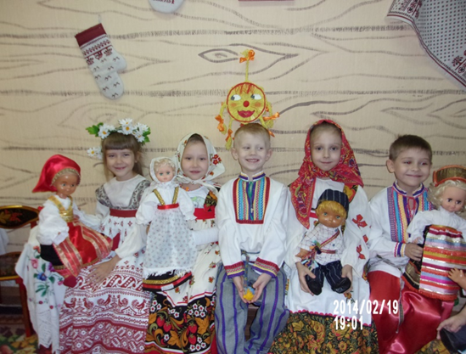
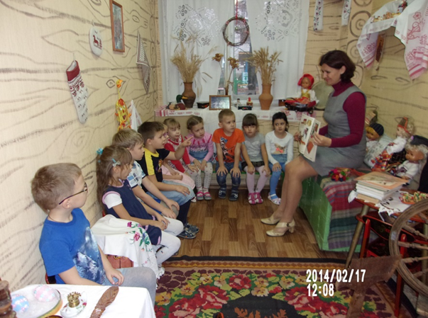
Мини-музей «Русская изба»

Slide 8
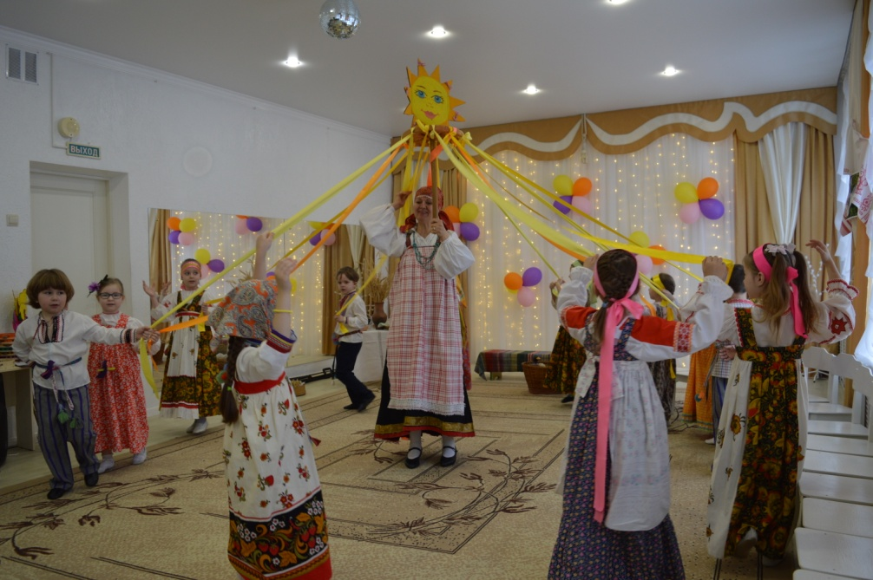
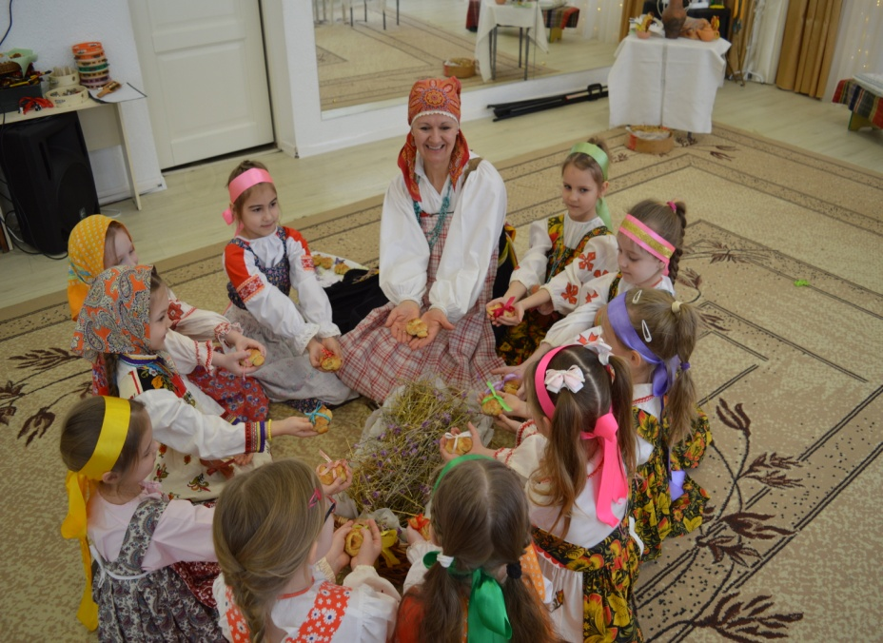
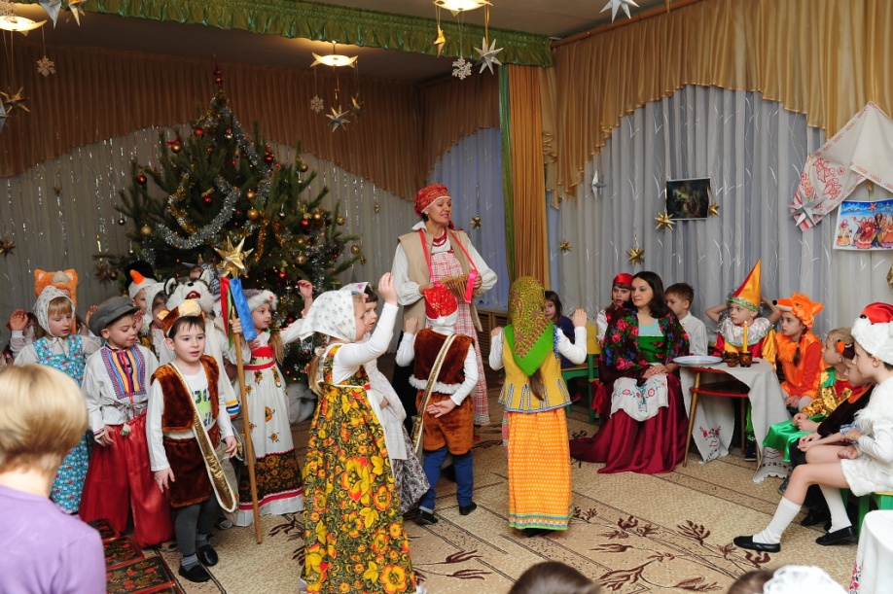
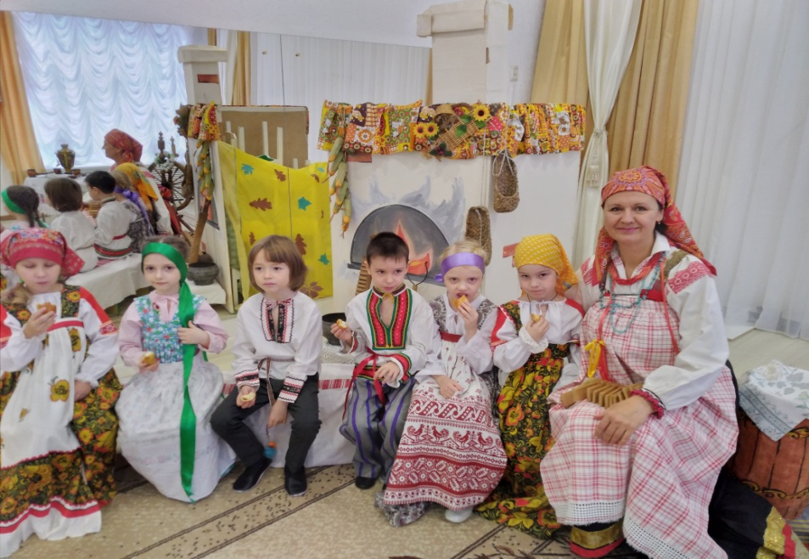
Фольклорные праздники

Slide 9
Работа с детьми
Игры
НОД
Праздники,
развлечения
Формы
работы
Экскурсии
Выставки
Художественная деятельность
Конкурсы

Slide 10
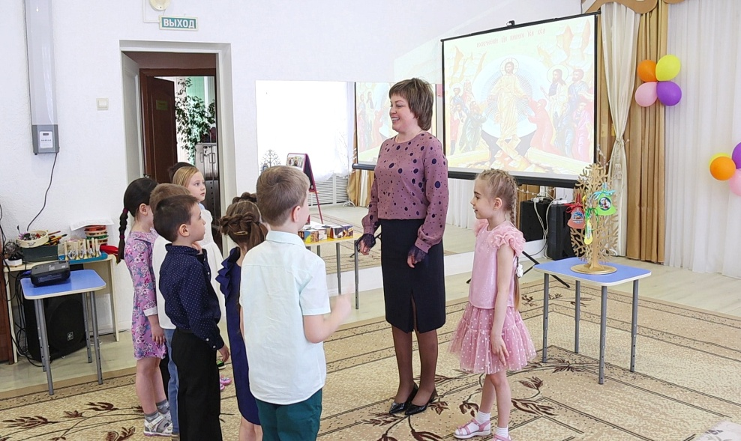
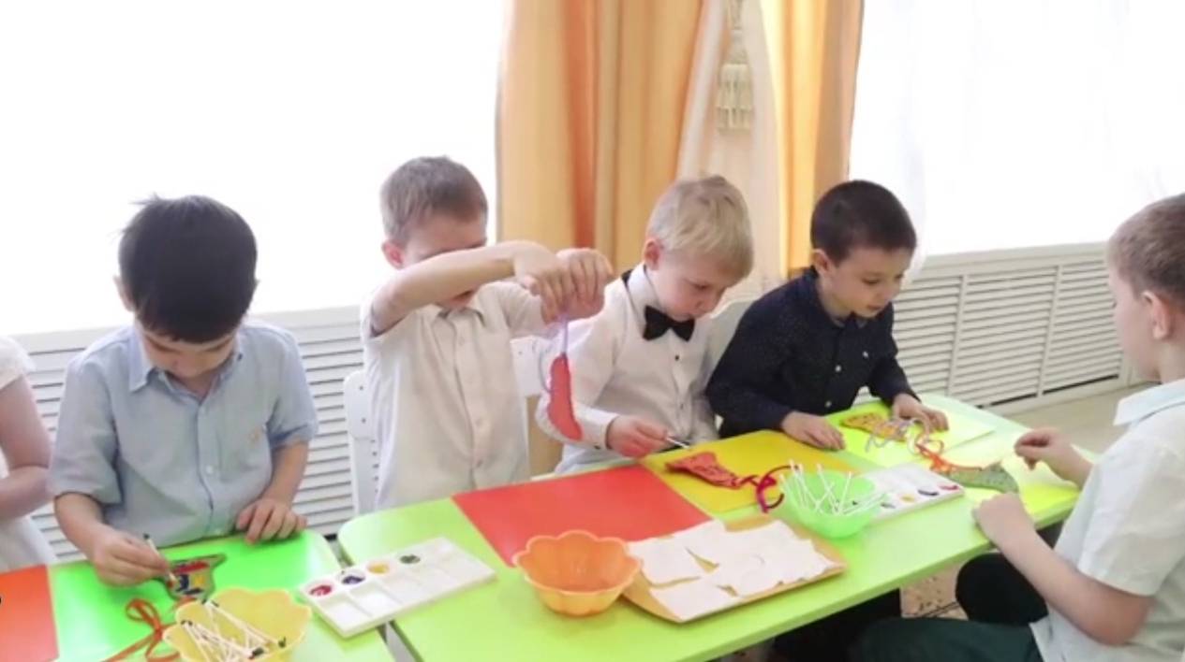
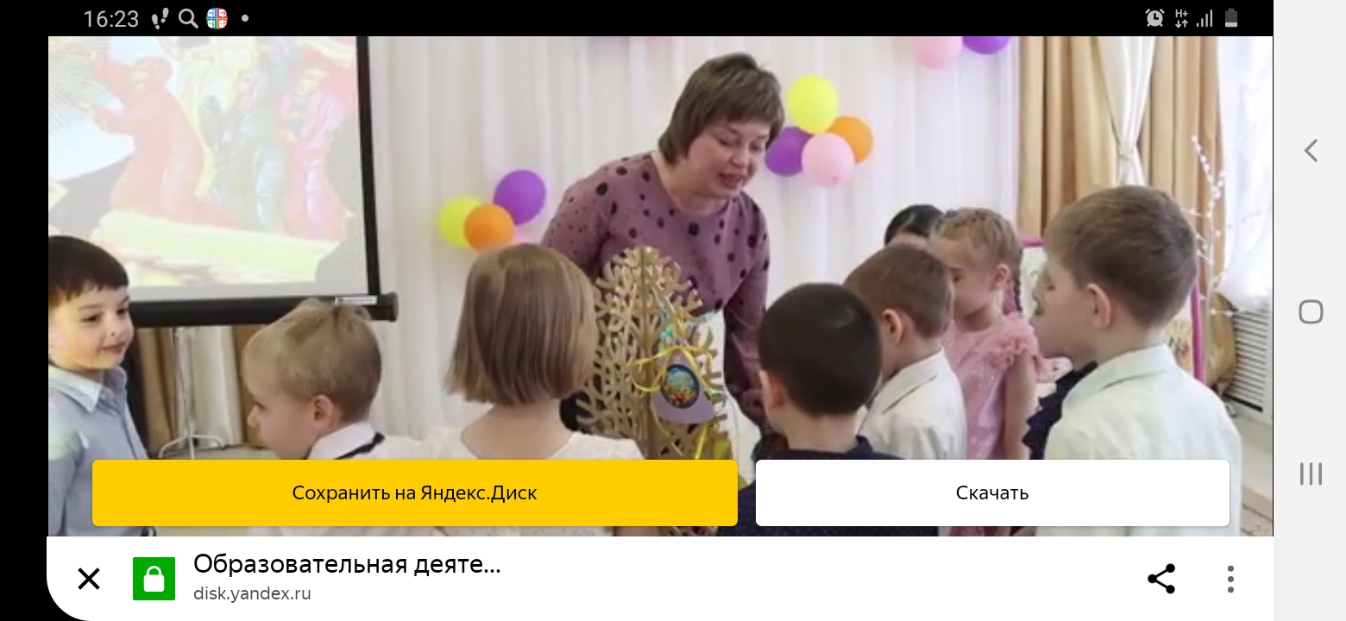
Образовательная деятельность

Slide 11
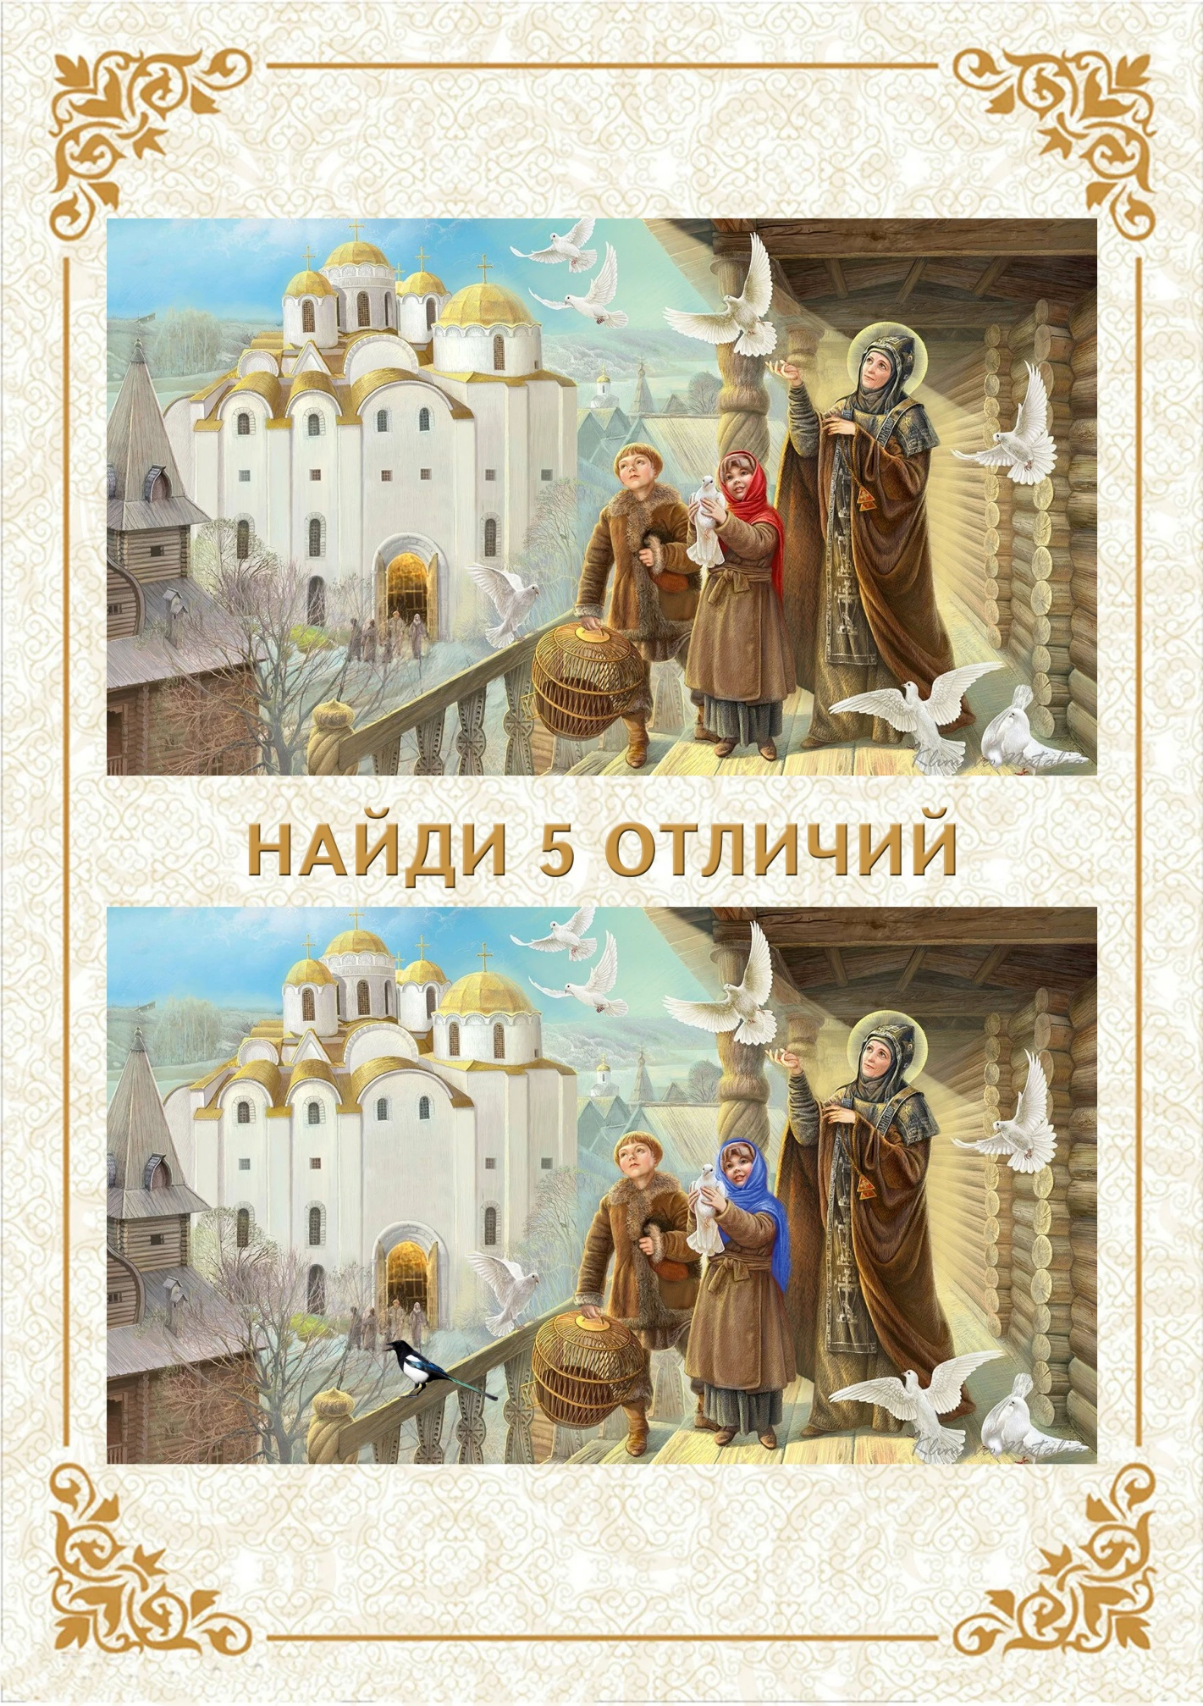
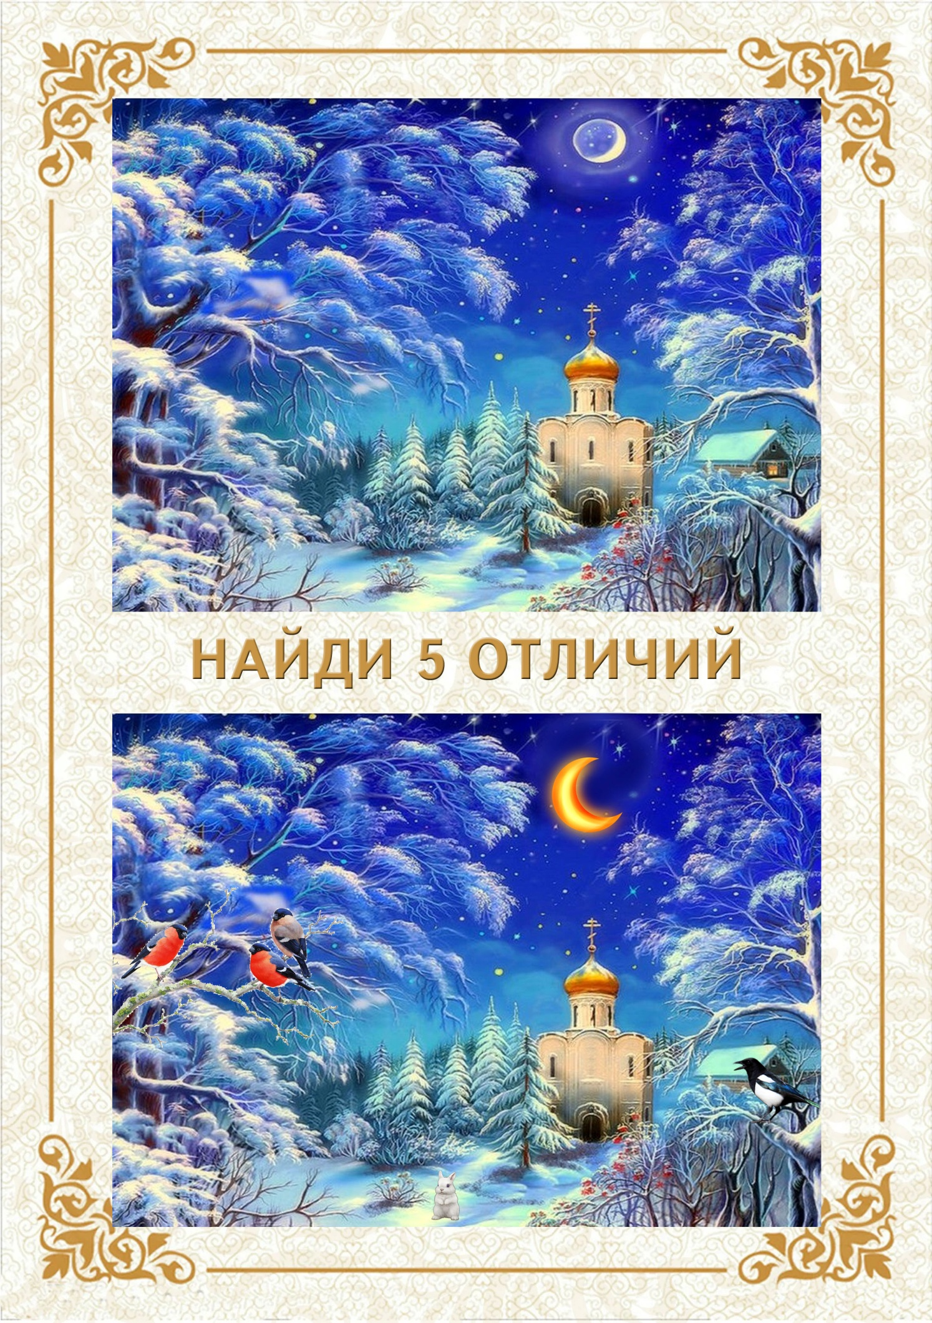
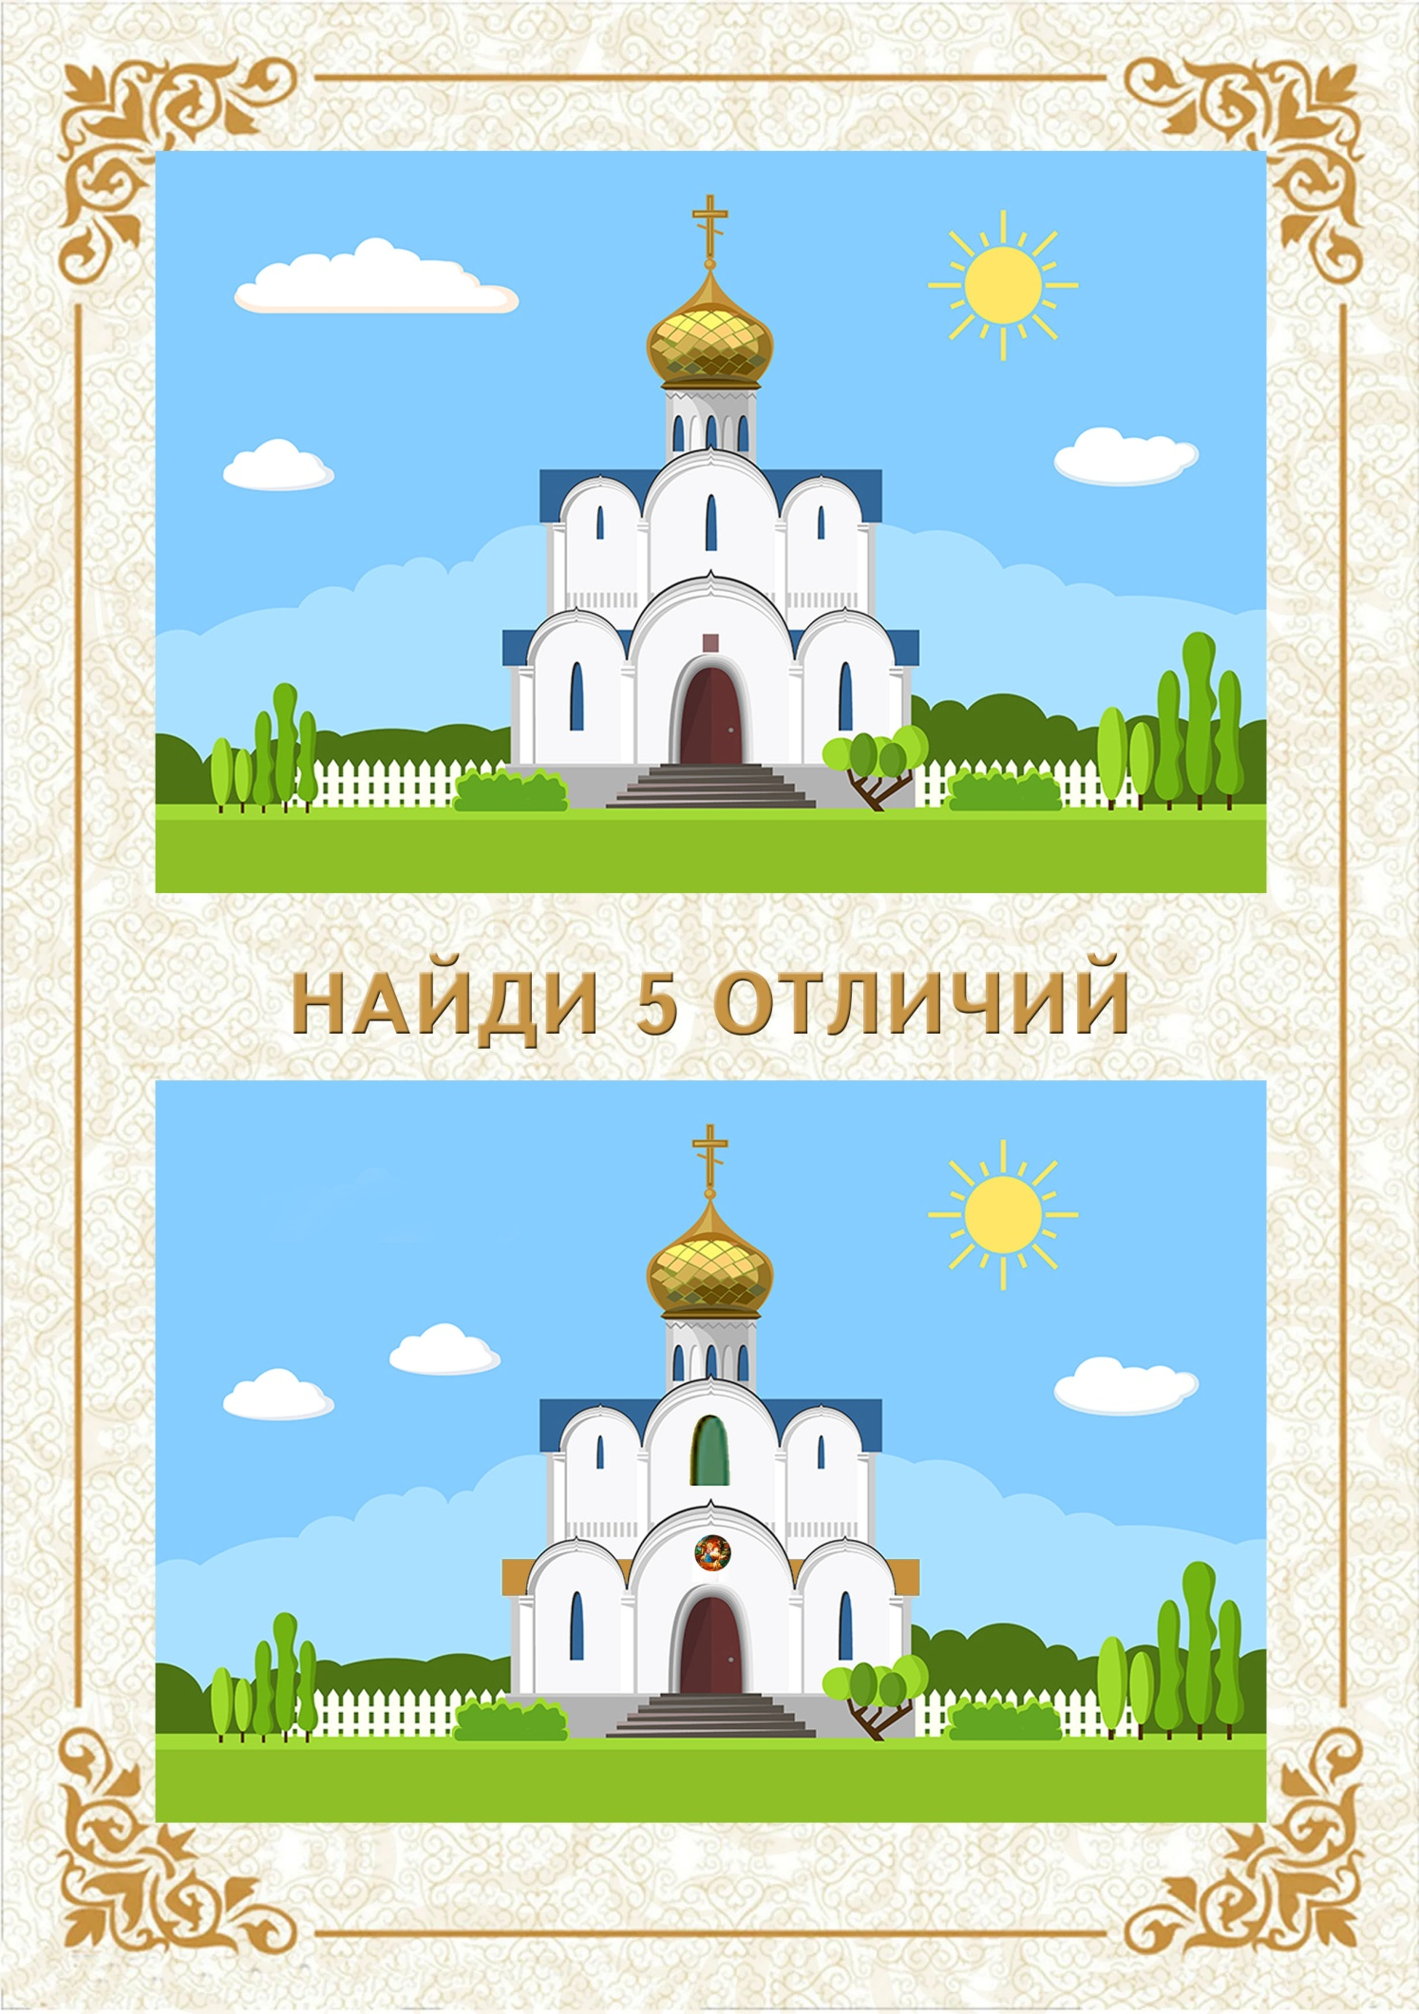
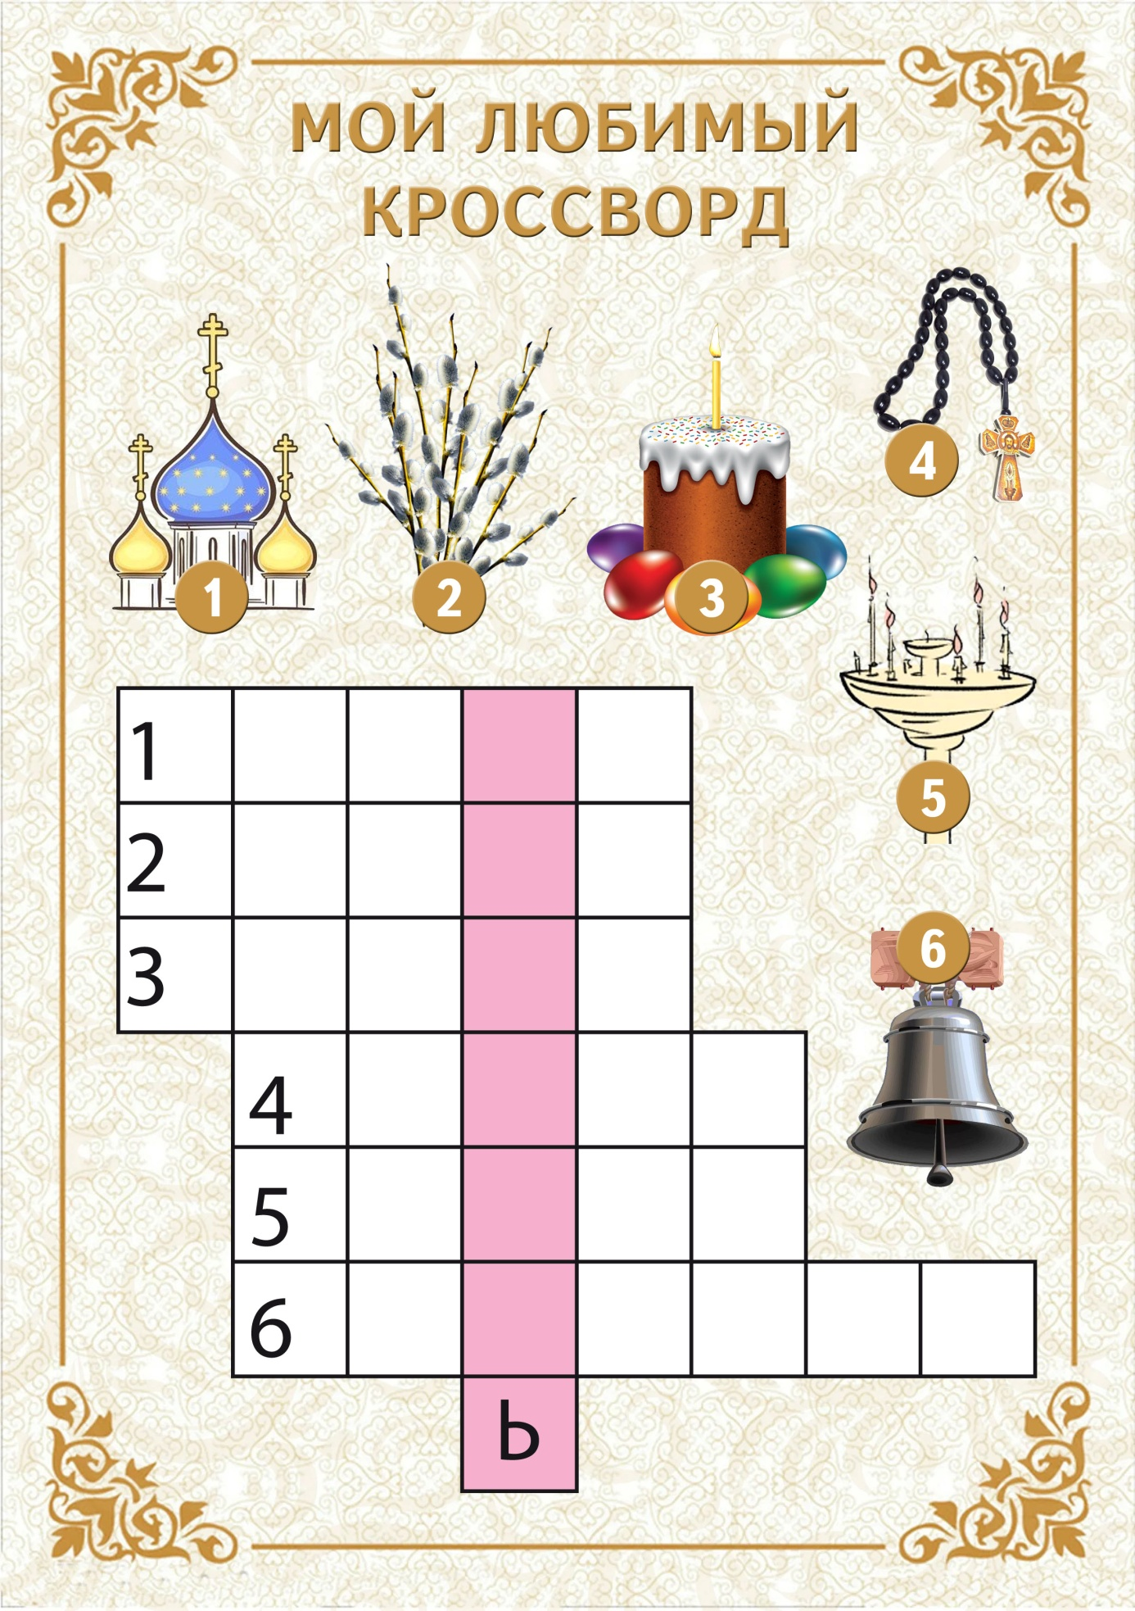
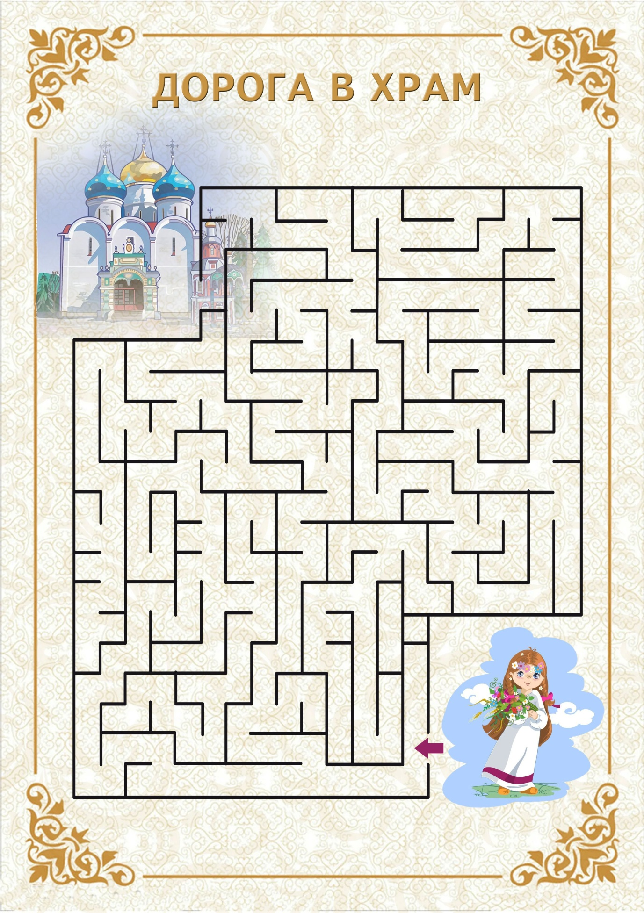
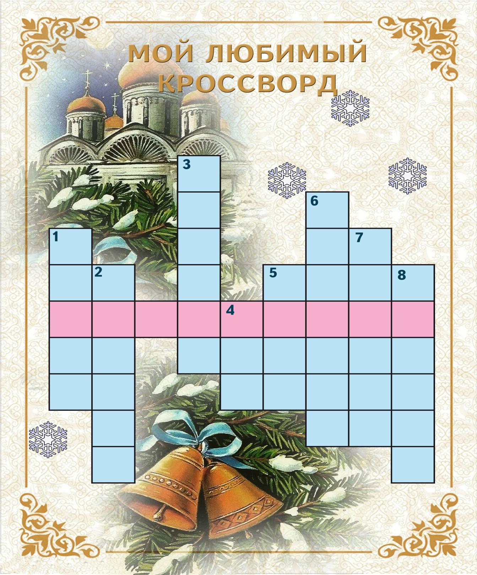
.

Slide 12
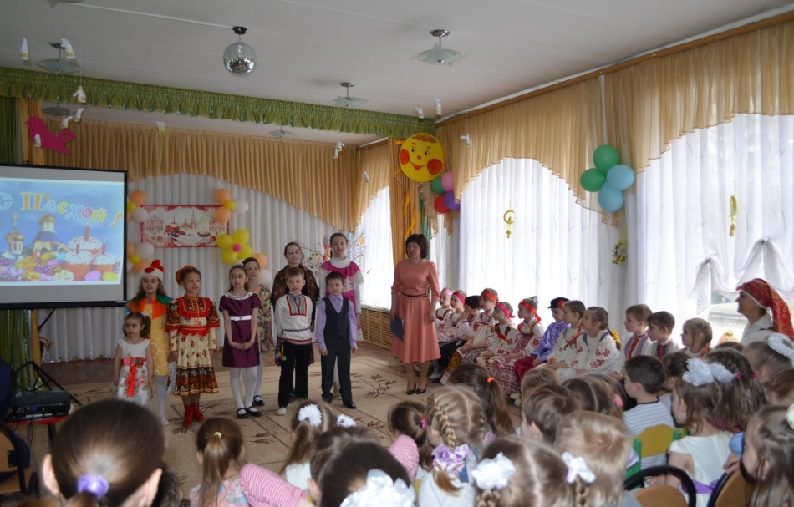
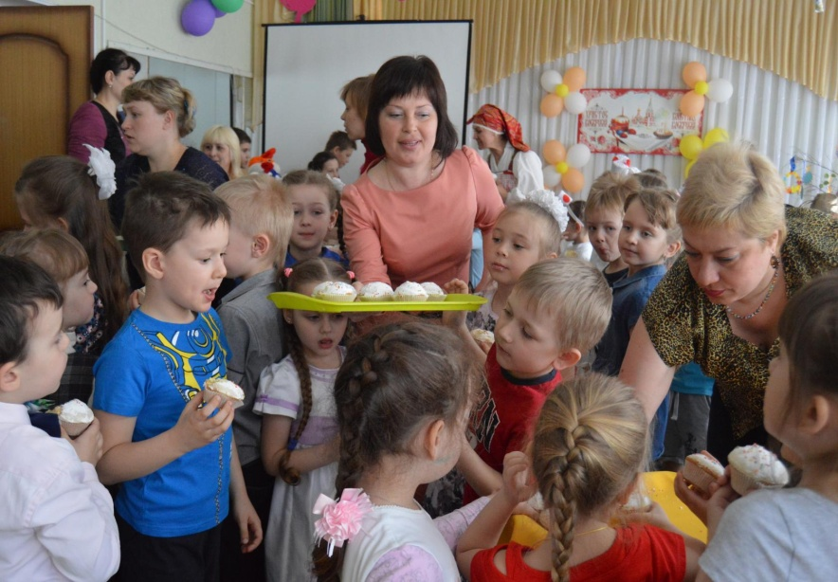
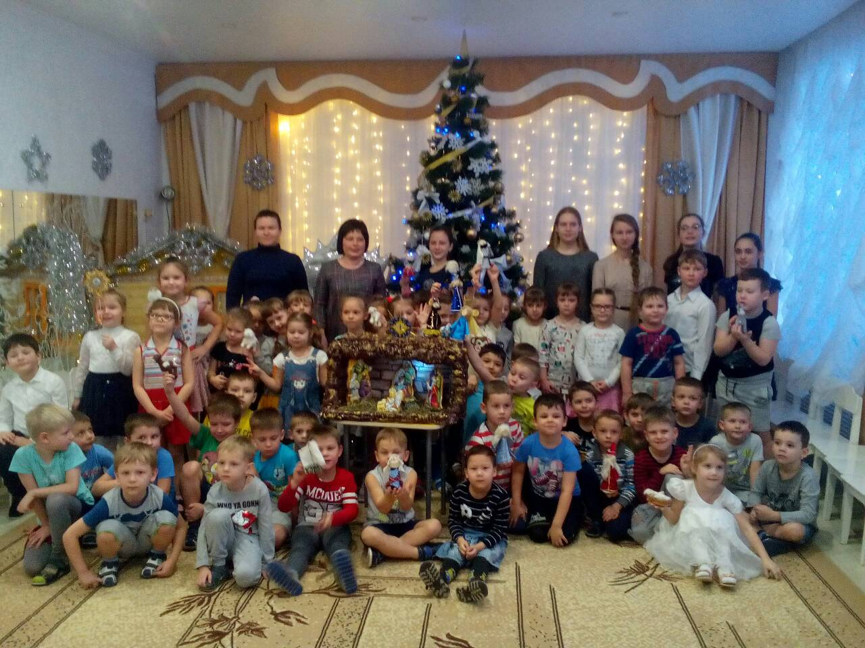
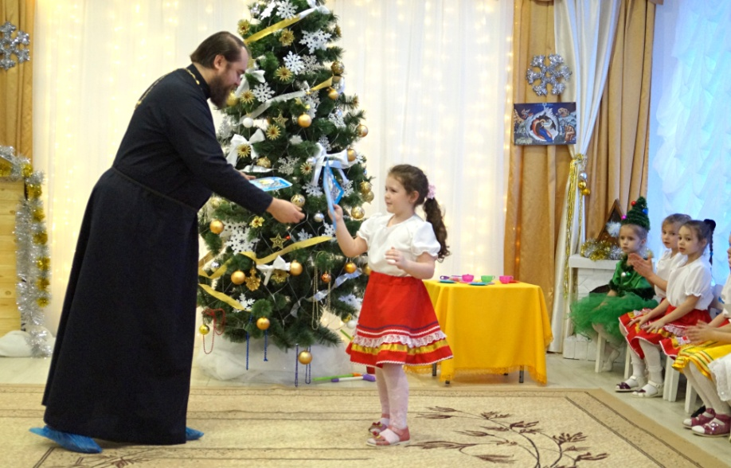
Совместный праздники Пасхи и Рождества Христова с воскресной школой Воскресенско-Ильинского храма

Slide 13
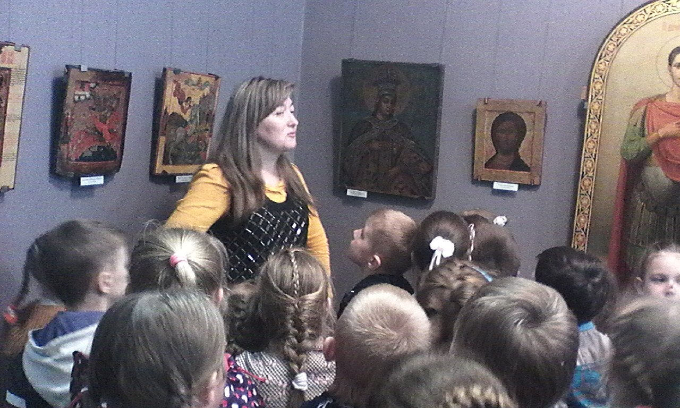
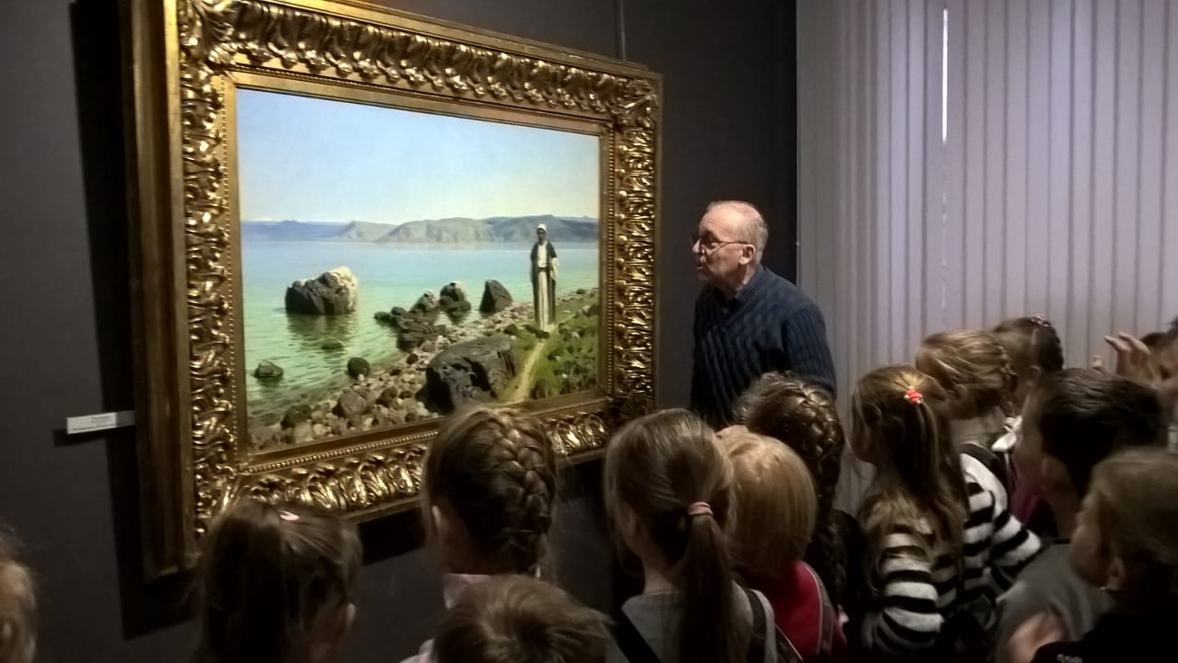

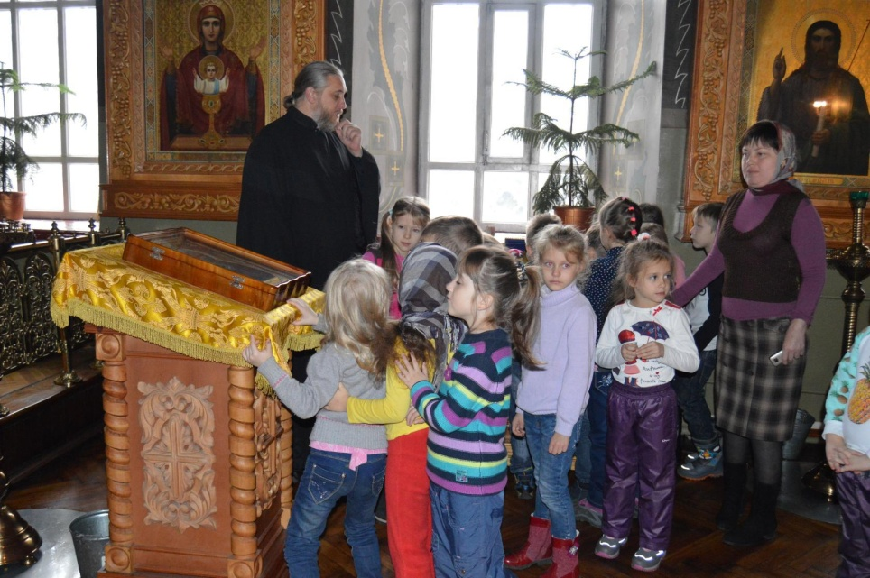
Экскурсии

Slide 14
Результаты педагогической диагностики по основам духовно-нравственной культуры (2020-2021 г.г.)
Дети 5-6 лет, группы №3
Дети 5-6 лет, группы №7
Дети 6-7 лет, группы №9
Дети 6-7 лет, группы №5

Slide 15
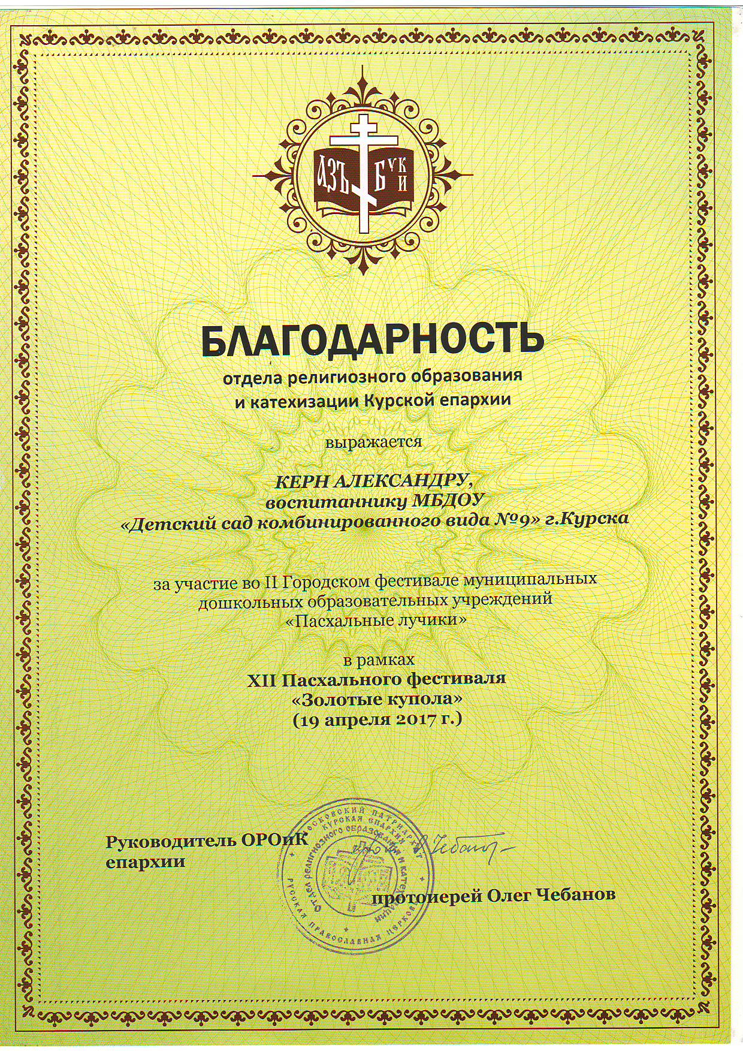
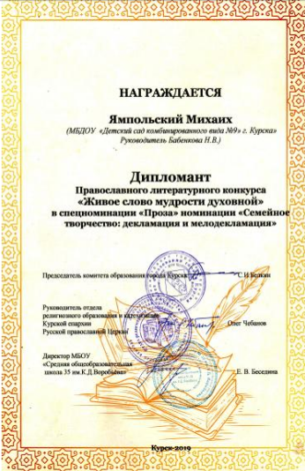
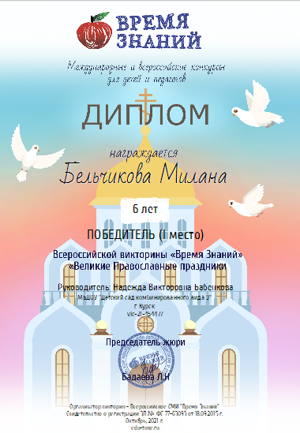
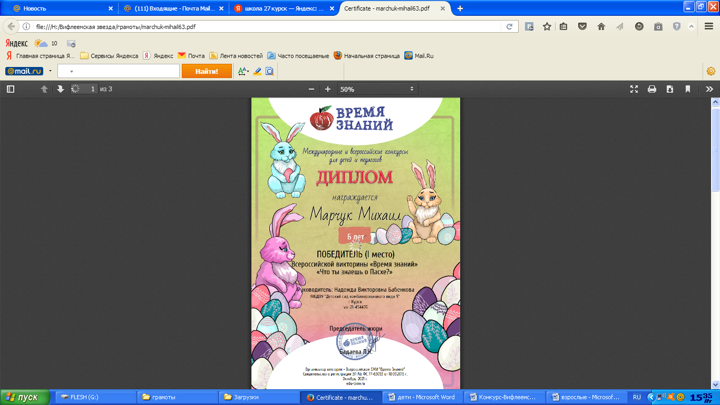



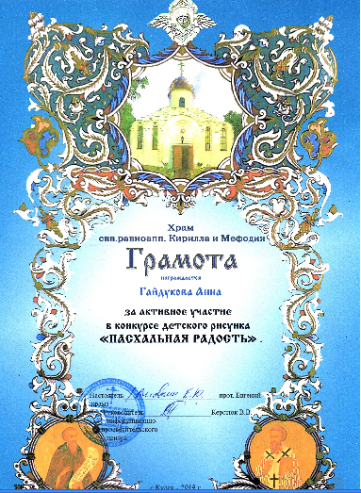
Участие в конкурсах

Slide 16
.
РАБОТА С РОДИТЕЛЯМИ
Информационно – аналитическое
Просветительское
Направления работы
Досуговое
Наглядно-информационное

Slide 17
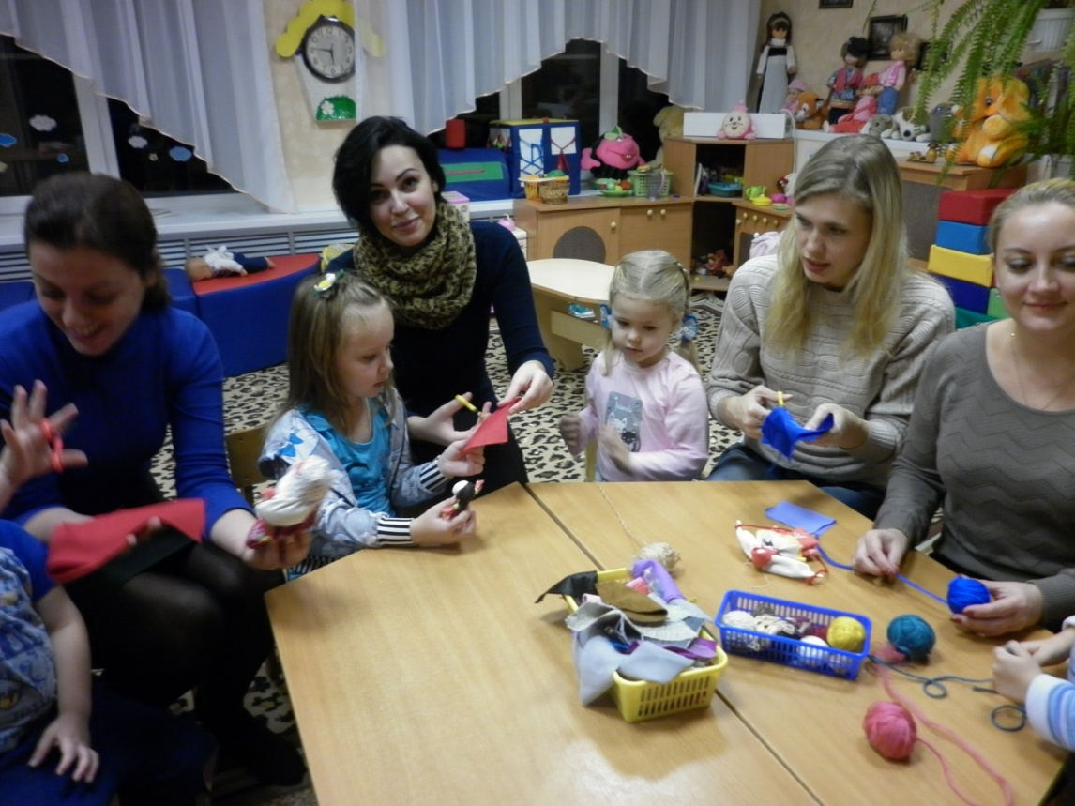
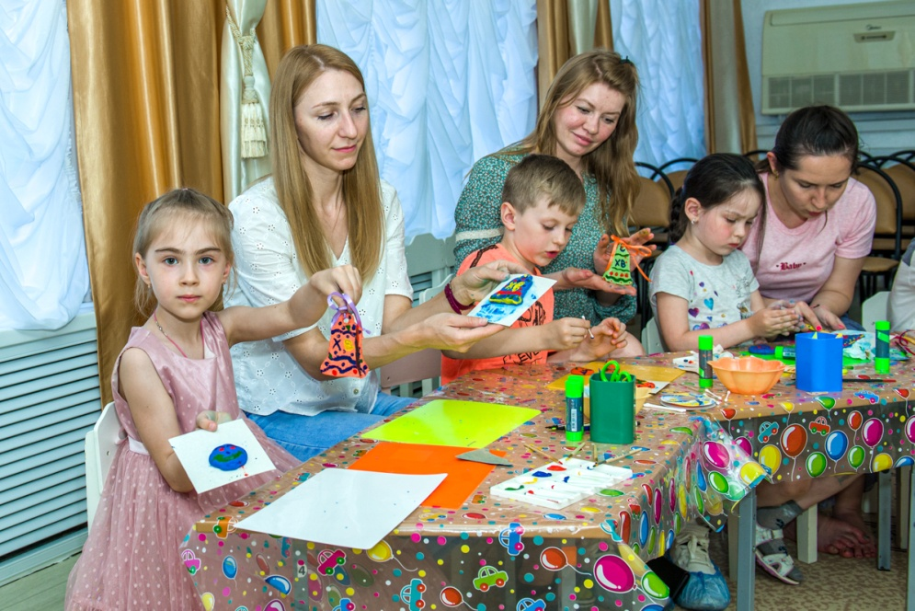
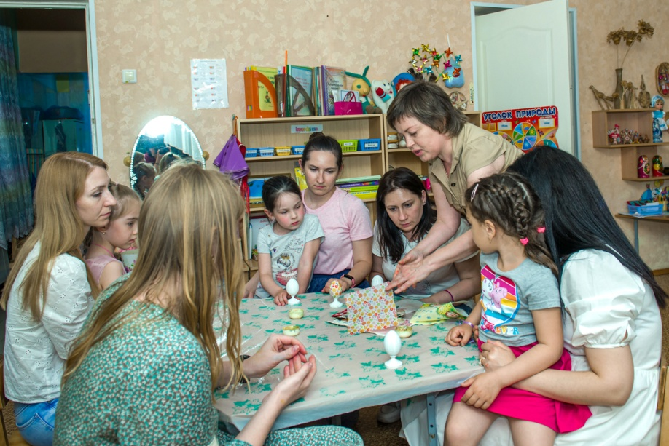
Мастер-классы
Просветительское направление
Совместные экскурсии, прогулки,
нетрадиционные родительские собрания, круглый стол и т.д.
«Кукла-закрутка»
«Пасхальные колокольчики из соленого теста»
«Декорирование пасхальных яиц»

Slide 18
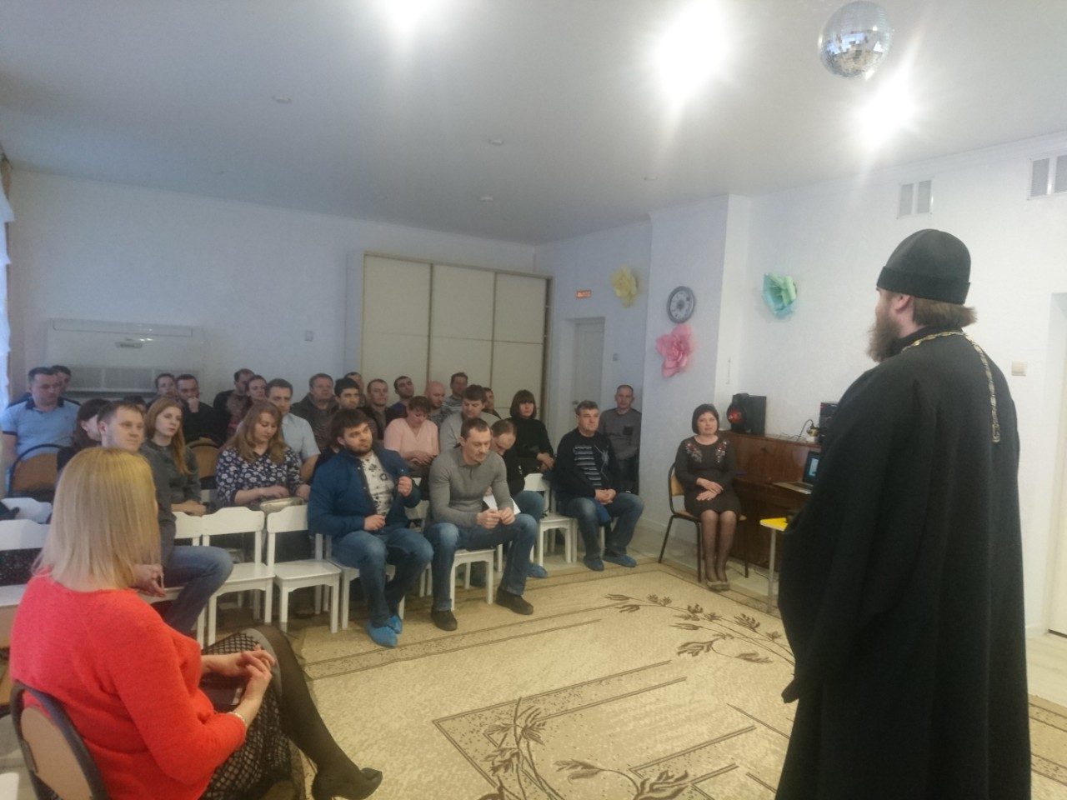
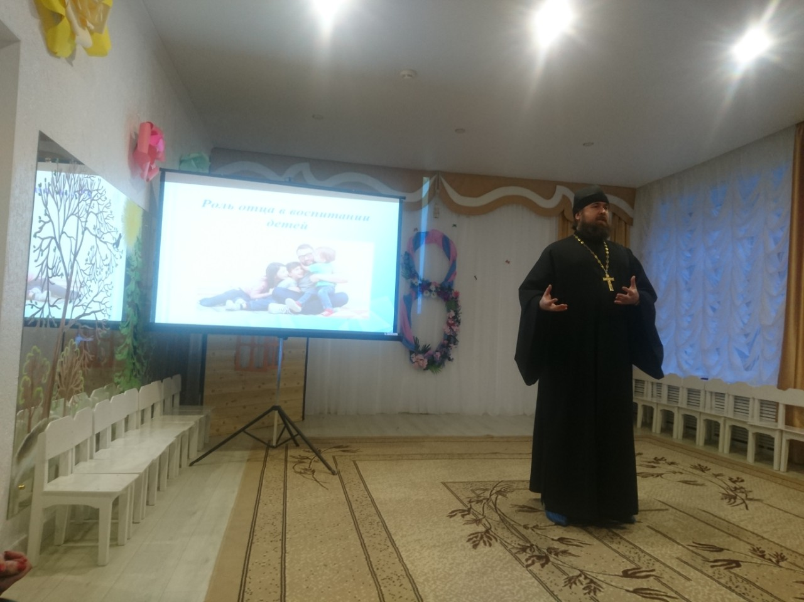
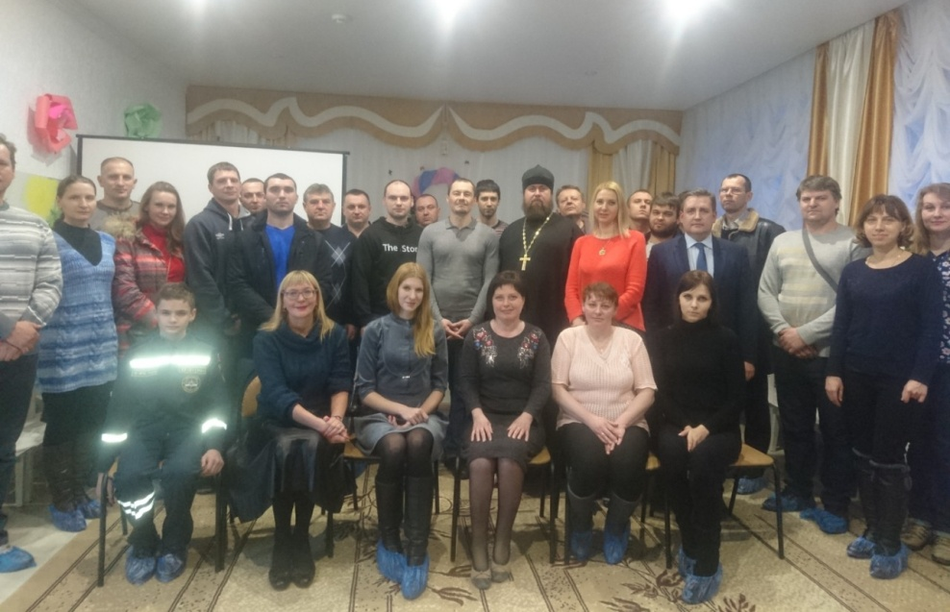
Семинар-практикум «Роль отца в воспитании детей»

Slide 19
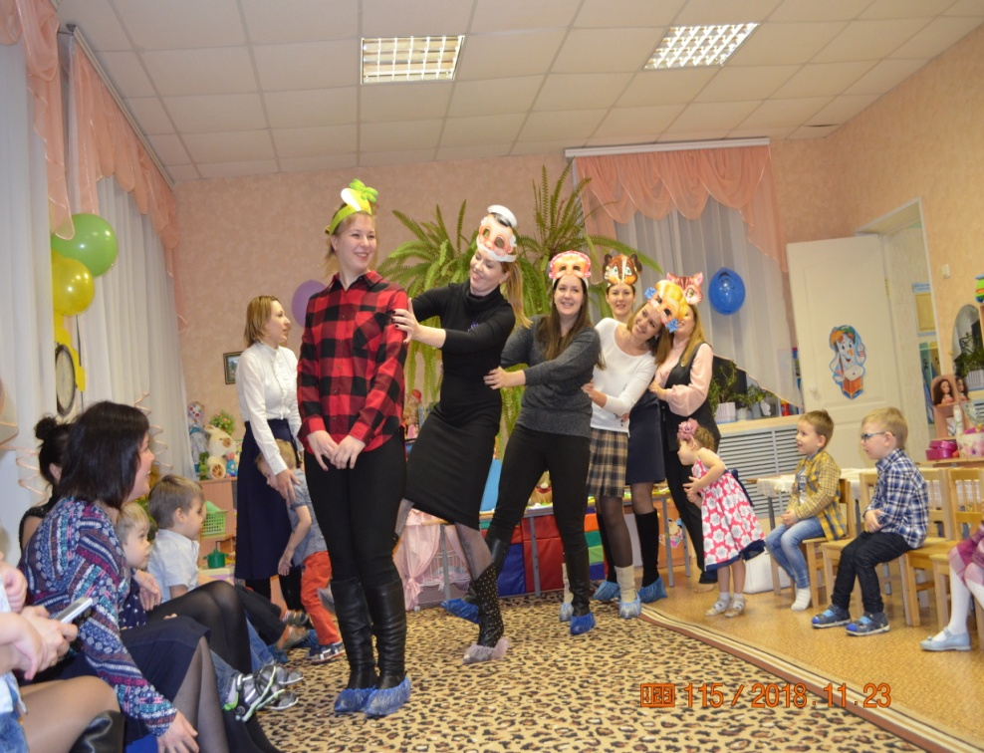
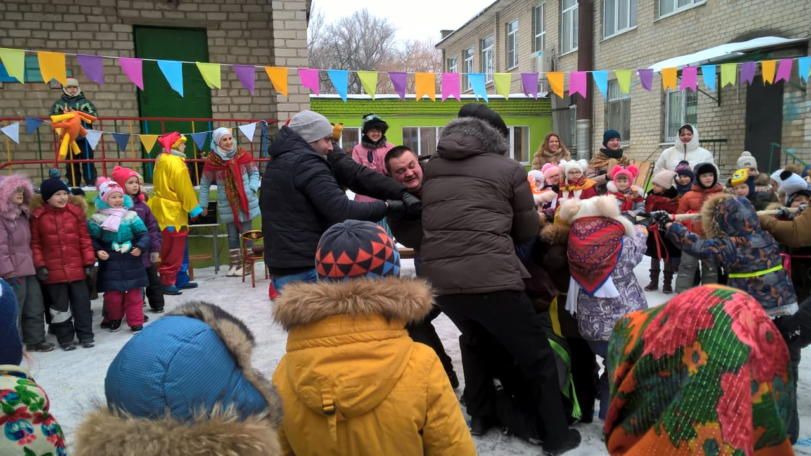
Досуговая форма
Для установления эмоционального контакта между педагогами, родителями и детьми. Совместное содержательное проведение досуга, когда родители и дети вместе отдыхают, способствуют укреплению и углублению связей между ними.
«Русские народные сказки»
«Масленица»

Slide 20
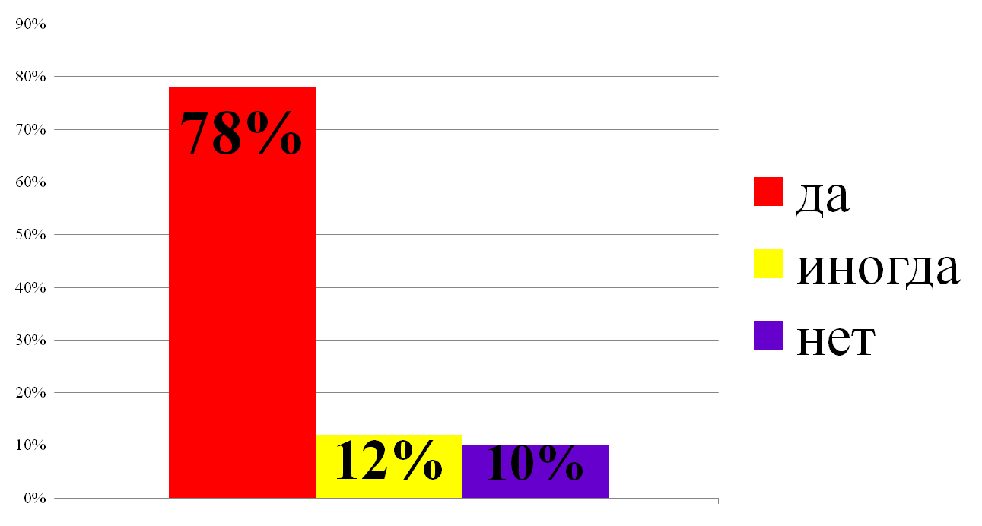
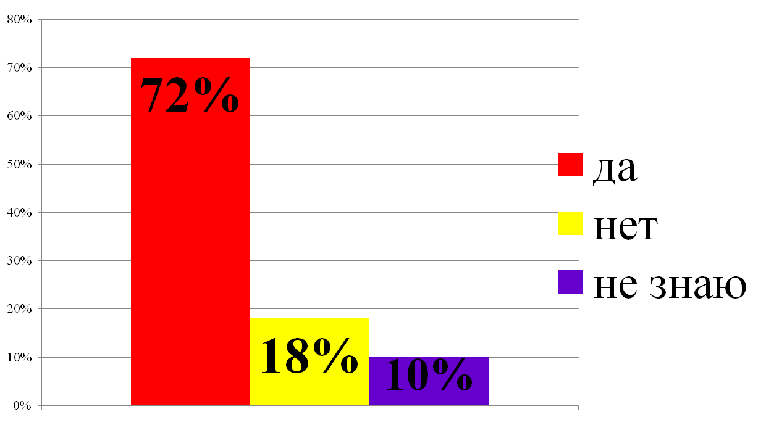
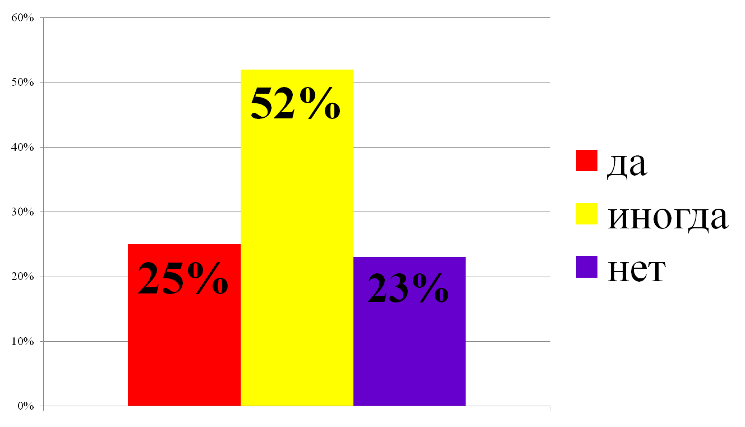
Вопросы о православных традициях в семьях.
«Считаете ли вы свою семью православной?»
«Посещаете ли Вы православный храм?»
«Является ли традицией Вашей семьи празднование православных праздников: Рождество Христово, Пасха, Троица и др».

Slide 21
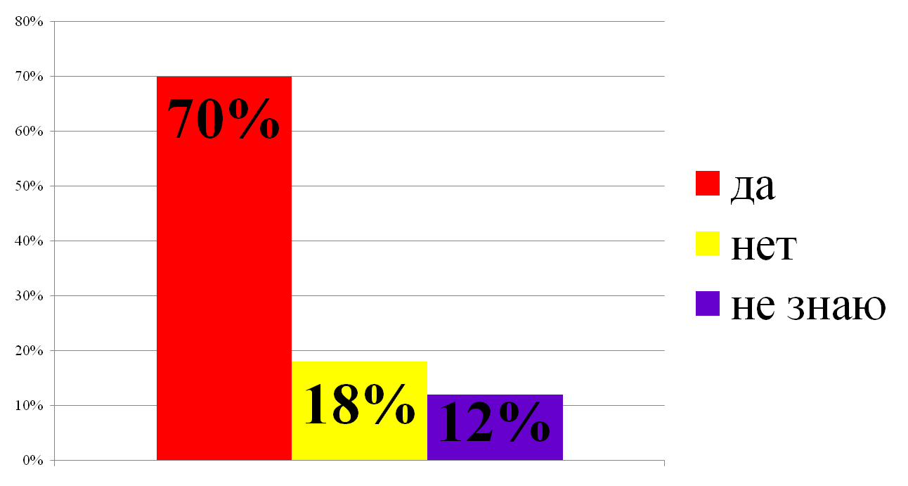
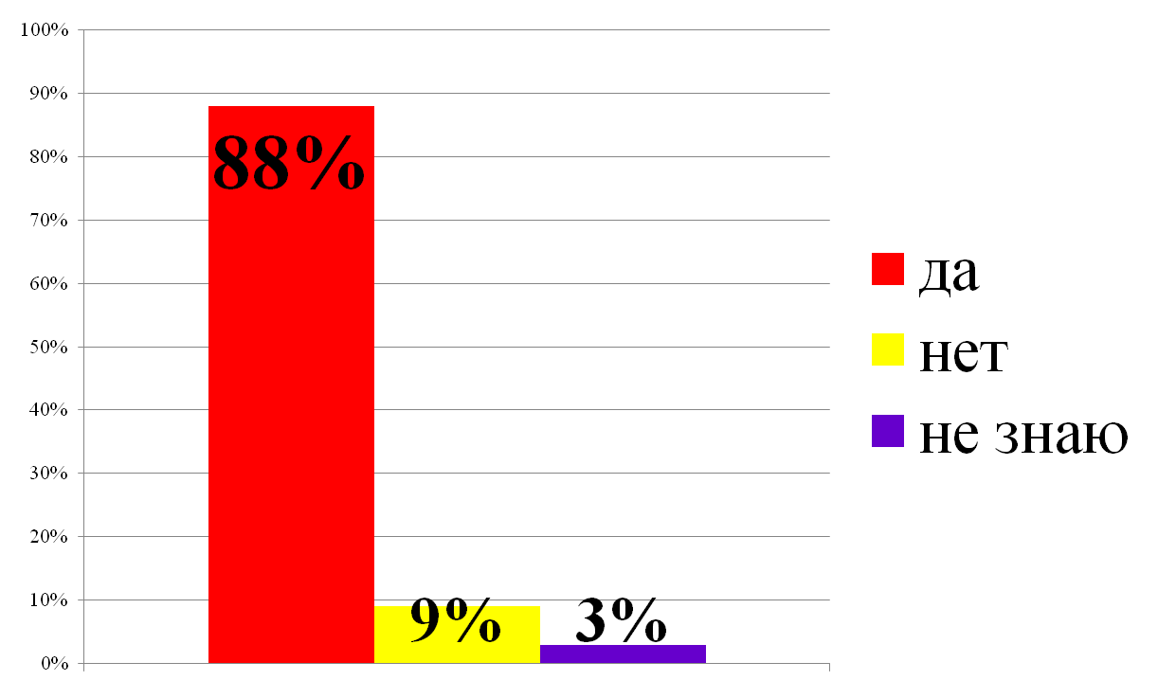
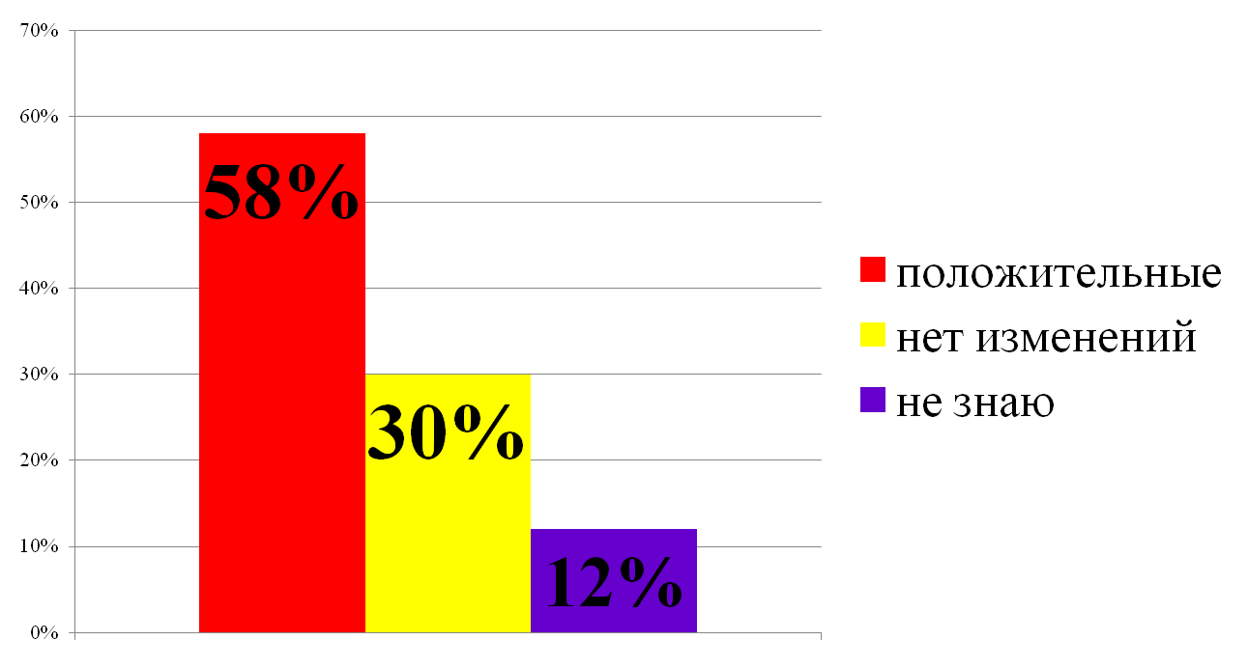
Вопросы образовательного характера
«Согласны ли Вы с утверждением относительно необходимости формирования духовных качеств ребенка именно в дошкольном возрасте?»
«Уместно ли участие священнослужителей в мероприятиях православной направленности, которые проводятся в ДОУ»
«Какие изменения произошли в Вашем ребенке после введения в образовательную деятельность ДОУ занятий по основам православной культуры»

Slide 22
взаимодействие С СОЦИАЛЬНЫМИ ПАРТНЕРАМИ
Социальные партнеры | Мероприятия
МРО Православный Приход Воскресенско - Ильинского храма г. Курска Курской Епархии | Помощь в проведении праздников и мероприятий; Совместные круглые столы, беседы, экскурсии. Совместные с воскресной школой храма концерты к праздникам Рождества Христова и Пасхи.
ЧОУ ВО «Региональный открытый социальный институт» | Участие в научно-практических конференциях; Всероссийские научно-образовательные Знаменские чтения; Круглые столы; Семинары.
МБОУ «Средняя общеобразовательная школа № 27 им. А. А. Дейнеки. | «День открытых дверей»; «Посвящение в первоклассники» - совместный праздник первоклассников и воспитанников ДОУ; Праздничные представления «Святые вечера», «Пасха».
Курский областной литературный музей | Игры – экскурсии, Литературно-музыкальные праздники «Рождество Христово», «Курская литературная масленица», музейные уроки.
Областное бюджетное учреждение культуры «Курская государственная картинная галерея имени А.А. Дейнеки» | Экскурсии: «Шедевры русской живописи», проведение совместных занятий: «Библейские сюжеты в картинах художников», « Иконы. Первая икона», «Кожлянская игрушка», театрализованные праздники: «Свет Рождества», «Масленица».

Slide 23
Вывод:
Необходимо отметить, что работа детского сада представлена комплексом мероприятий, направленных на реализацию задач духовно-нравственного воспитания дошкольников в условиях структурного взаимодействия «педагоги – родители – дети – социум».
Данная модель апробирована в ДОУ и имеет положительную динамику, а также имеет перспективу для дальнейшего развития, и может быть апробирована в качестве универсальной модели духовно-нравственного воспитания детей дошкольного возраста в дошкольных образовательных учреждениях.

Slide 24
.
Алгоритм подготовки к конкурсу
Этапы подготовки
1. Ознакомление с положением конкурса
2. Консультирование по оформлению конкурсной работы
3. Получить представление направляющего органа
4.Подготовить практические материалы
5.Создать компьютерную презентацию
6.Подобрать фотоматериал

Slide 25

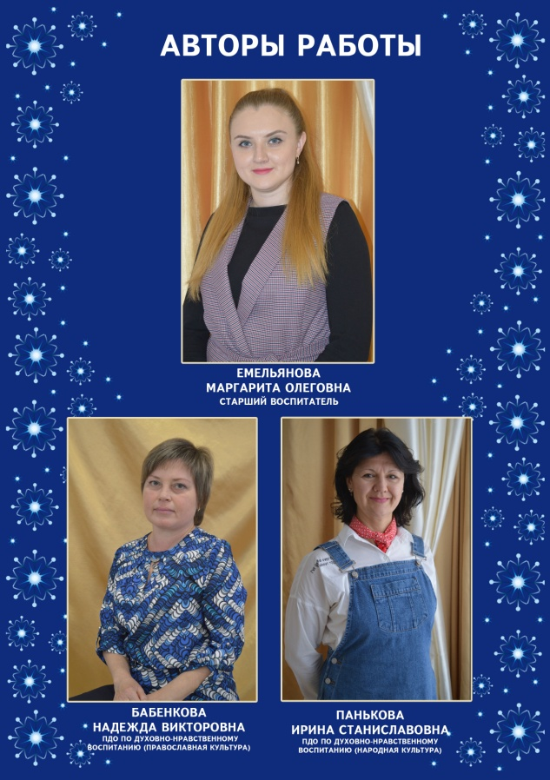

Оформление

Slide 26
Структура работы
Введение
1.Модель построения системы духовно-нравственного воспитания
2.Условия и содержание духовно-нравственного воспитания в ДОУ
2.1 Опыт организации образовательной деятельности по формированию духовно-нравственной культуры дошкольников
2.2 Актуальные направления работы с родителями воспитанников по реализации задач духовно-нравственного воспитания.
2.3 Формы и система взаимодействия педагогов по духовно-нравственному воспитанию с педагогическим коллективом ДОУ.
2.4 Взаимодействие с социальными партнерами.
Заключение
Приложение

Slide 27
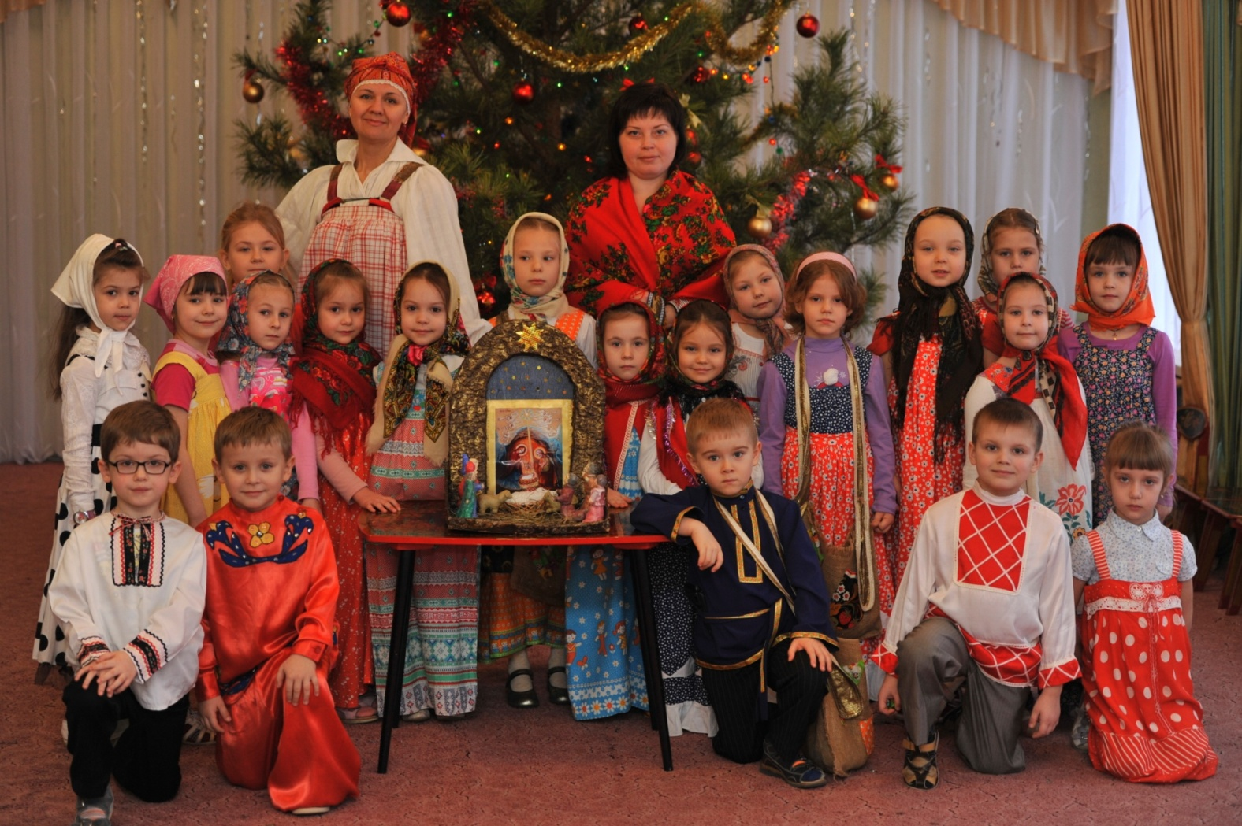
Спасибо за внимание!

